Slide 1
Chủ đề 1: TỪ MÁY TÍNH ĐẾN MẠNG MÁY TÍNH
Mạng máy tính là gì?
Bao gồm những thành phần nào?
Có mấy cách phân loại mạng máy tính?

Slide 2
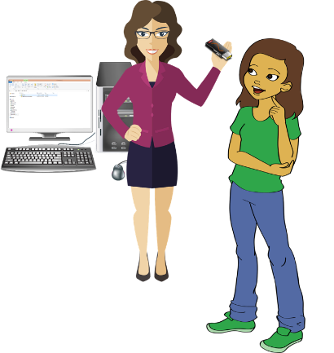
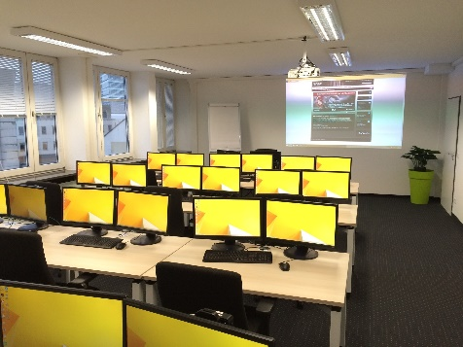

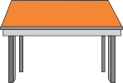





Khởi động:
Quan sát các tình huống thực tế bên dưới, em có thể gợi ý gì để giải quyết các vấn đề đã nêu trong tình huống?
Tình huống 1 Tình huống 2 Tình huống 3

Slide 3
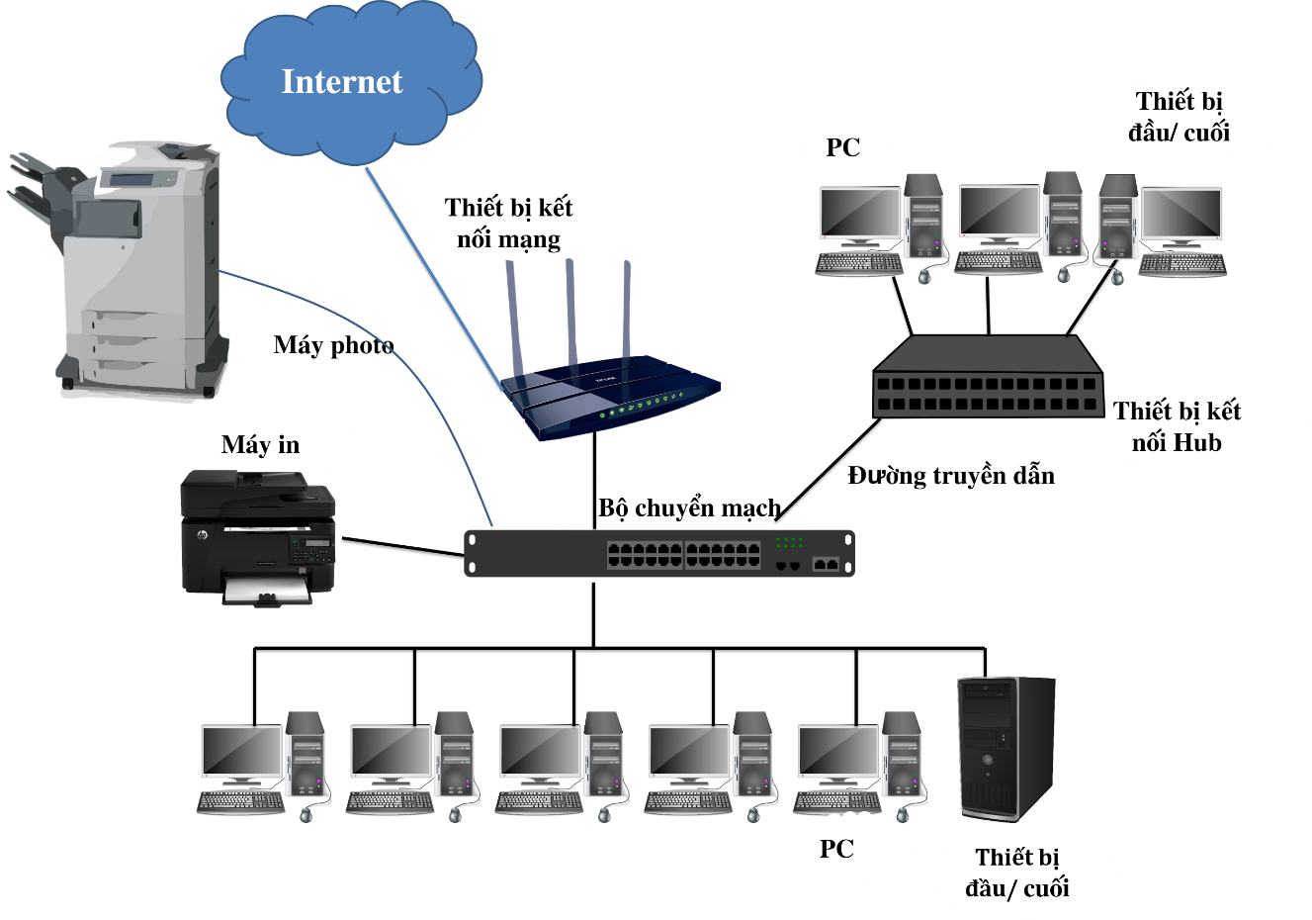

Khám phá
Mạng máy tính là gì? Bao gồm những thành phần nào?
8
7
1
2
3
6
4
5
7
8

Slide 4
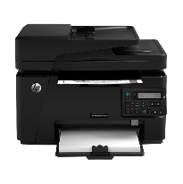
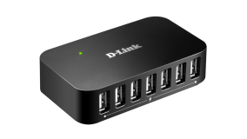
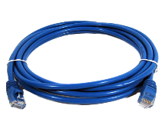
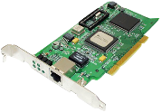
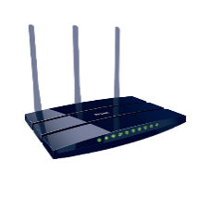
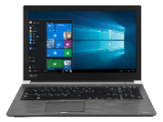

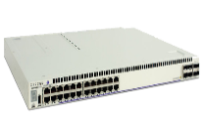
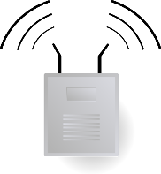
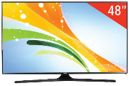
Khám phá
Em hãy quan sát các hình bên dưới và phân loại phù hợp cho các thiết bị
2
1
Thiết bị
kết nối Hub
3
Máy in
Dây cáp
9
10
Thiết bị
định tuyến
4
Vỉ mạng
Máy tính
5
Thiết bị
chuyển mạch
Điện thoại thông minh
8
7
Thiết bị truy cập mạng không dây
6
TV thông minh

Slide 5
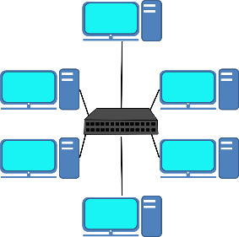
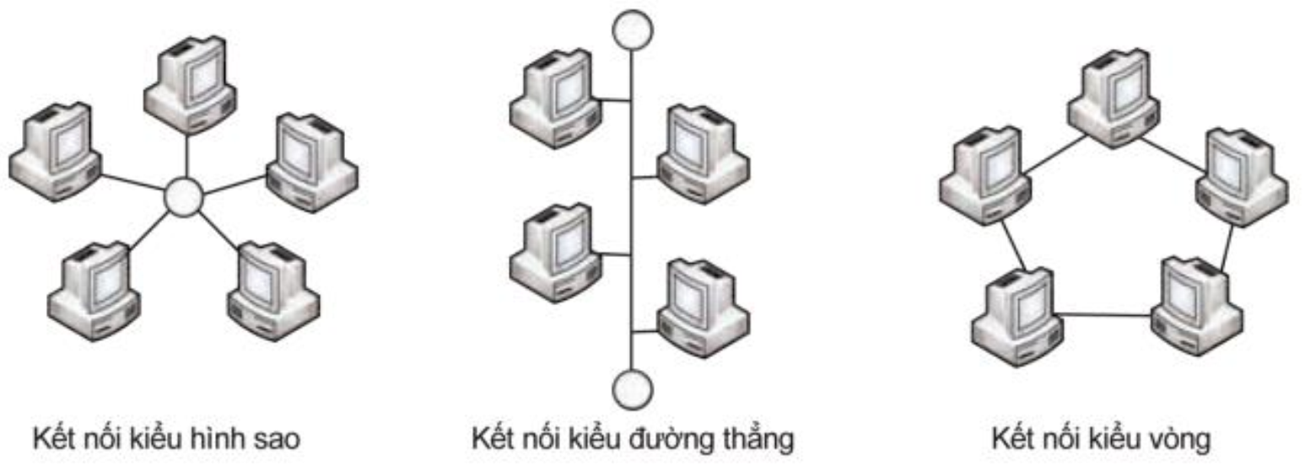
Khám phá
Các loại các kết nối mạng cơ bản
1
2
3

Slide 6
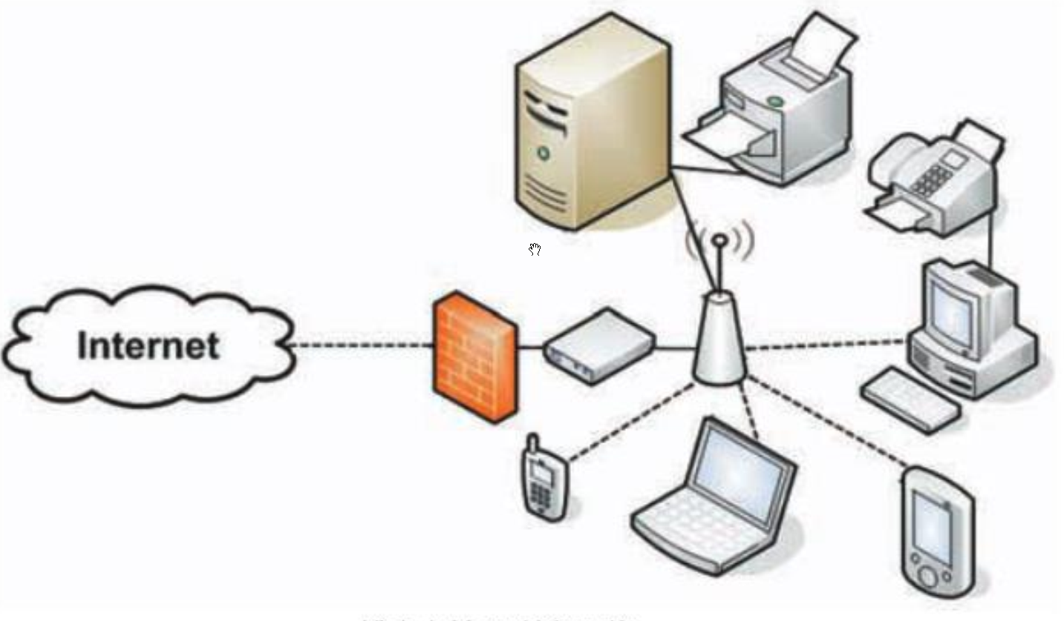
Khám phá
Phân loại mạng máy tính
1. Mạng có dây
Phân loại dựa vào đường truyền dẫn
2. Mạng không dây

Slide 7
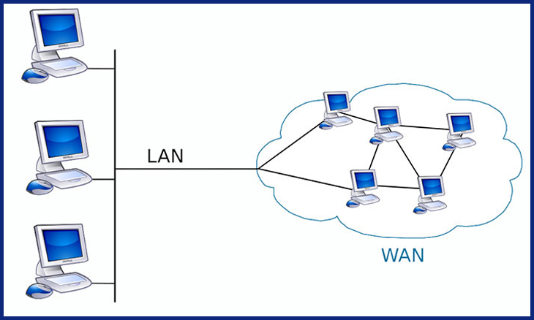
Khám phá
Phân loại mạng máy tính
1. Mạng LAN
Phân loại dựa vào PHẠM VI ĐỊA LÝ
2. Mạng WAN

Slide 8

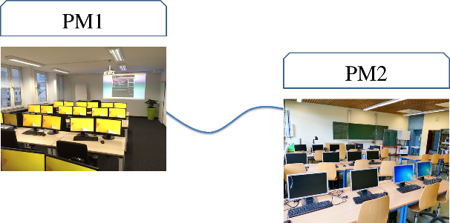

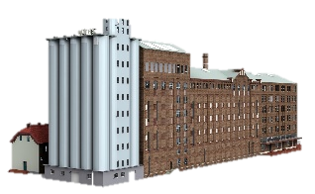
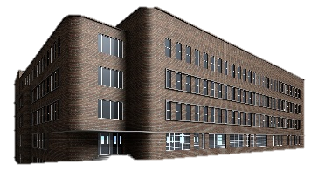
Khám phá
Em hãy đọc các mô tả bên dưới và điền vào chỗ trống đề xuất thích hợp để kết nối mạng máy tính:
A
B
C

Slide 9
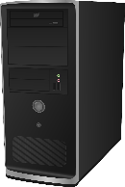
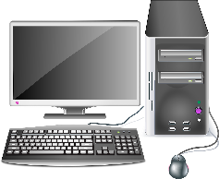
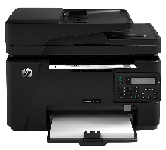

Khám phá
Em hãy ghép mỗi ô ở cột bên trái với ô tương ứng ở cột bên phải để có phát biểu đúng về vai trò của các thiết bị trong mạng máy tính.
Máy chủ
Là thiết bị có vai trò dùng chung trong một
mạng máy tính.
Là các thiết bị để kết nối các máy tính với nhau
trong mạng.
Máy khách
Là máy tính điều khiển các máy tính khác và
thiết bị dùng chung trong mạng thông qua các
phần mềm.
Máy in và máy quét
Là máy tính của người dùng trên mạng, từ đó
người dùng có thể truy cập vào hệ thống mạng
máy tính để chia sẻ dữ liệu và tài nguyên
trên mạng.
Hub và
bộ chuyển mạch

Slide 10


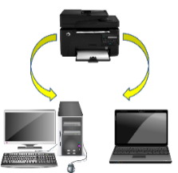
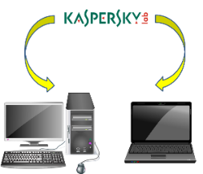
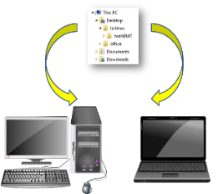


Trải nghiệm
Lợi ích của mạng máy tính là gì?
• Trao đổi thông tin
• Dùng chung các thiết bị phần cứng
• Dùng chung các thiết bị phần mềm
• Dùng chung dữ liệu

Slide 11
Bài 2: MẠNG THÔNG TIN TOÀN CẦU INTERNET
Dặn dò
Câu 1. Mạng máy tính là gì? Nêu lợi ích của mạng máy tính.
Câu 2. Mạng máy tính gồm các thành phần cơ bản nào? Kể tên các thành phần đó?
Câu 3. Phân loại được mạng máy tính
Internet là gì?
Làm thế nào để kết nối Internet?

